Slide 1
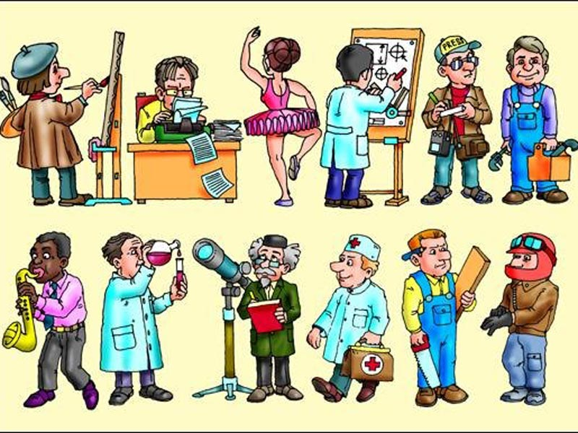
Муниципальное автономное общеобразовательное учреждение средняя общеобразовательная школа № 40 города Тюмень
ПРОФЕССИИ БУДУЩЕГО. КАКИЕ ОНИ?
Подготовила: Матушкина Ева Дмитриевна
Ученица 2 класса В
Учитель :Фокина Людмила Геннадьевна
2021

Slide 2
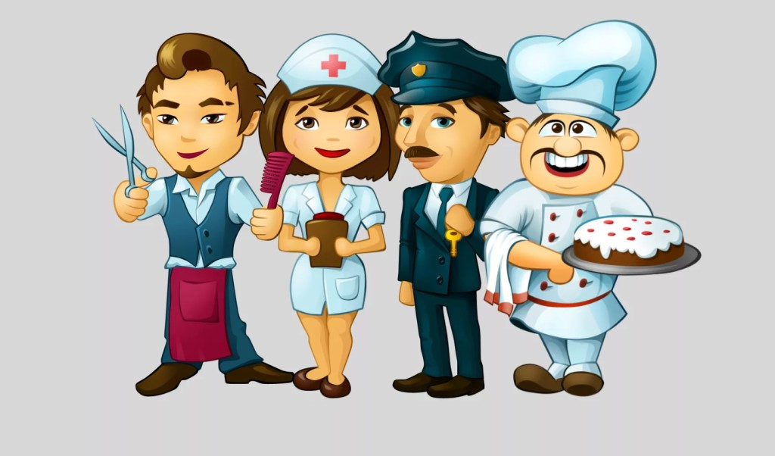
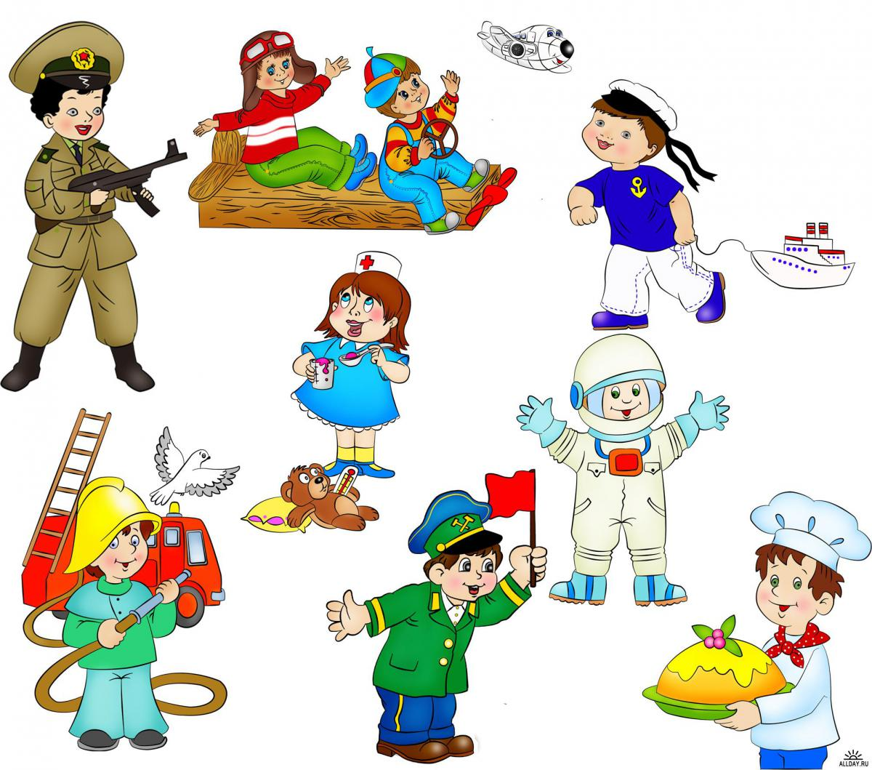
Цель проекта: познакомится с профессиями будущего.
Задачи проекта:
Собрать информацию из Интернета о профессиях будущего;
Провести анкетирование одноклассников;
Оформить презентацию по результатам собранной информации;
Подготовить советы для одноклассников, которые им помогут при выборе профессии.

Slide 3
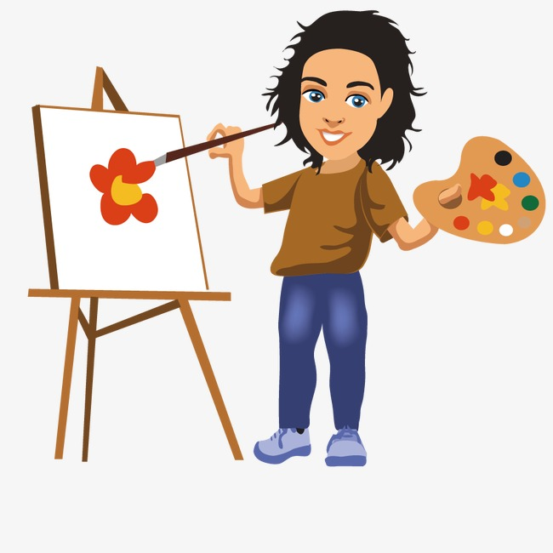
Профессия - это вид труда, который требует от человека определенной подготовки, знаний и умений. До выбора будущей профессии нам конечно далеко, но о ней уже можно задуматься и сейчас. Сейчас я мечтаю стать художником или дизайнером, но также я хочу, чтобы моя будущая профессия была востребованная и высокооплачиваемая. Для того чтобы в будущем не ошибиться с выбором профессии, я решила собрать информацию о том, какие профессии будут востребованы в 2030 году (когда мы закончим школу) и провести анкетирование одноклассников.

Slide 4
Согласно исследованиям сети Интернет в 2030 году также будут популярными уже известные нам профессии: Врачи, менеджеры, экологи, педагоги, строители, ученые в сфере нанотехнологий, психологи, художники, музыканты, дизайнеры.

Slide 5
Среди учащихся 2 класса «В» мною было проведено анкетирование. В анкетировании приняло участие 16 учеников. Результаты анкетирования Вы увидите на следующем слайде.

Slide 6
Результат исследования на вопрос: Задумывались ли Вы над выбором будущей профессии?
На диаграмме мы видим, что большинство, а именно 11 моих одноклассников на вопрос: «Задумывались ли Вы о своей будущей профессии?» ответили, что уже знают какую профессию хотят выбрать и только 5 человек – еще не знают кем хотят стать. ВЫВОД: уже сейчас большинство моих одноклассников задумываются над выбором профессии.

Slide 7
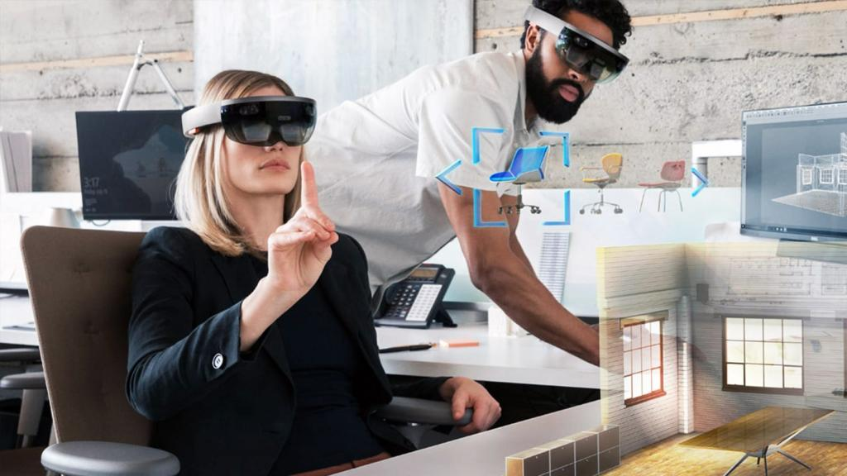
Затем согласно сайта «Атлас новых профессий» и других источников сети Интернет, я решила узнать о новых профессиях, которые появятся в 2030 году (т.е. когда мы закончим школу). Далее я немного Вам о них расскажу:

Slide 8
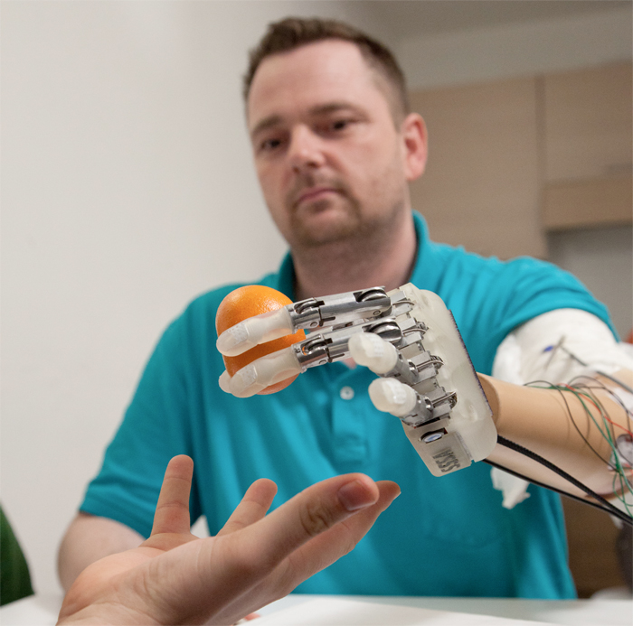
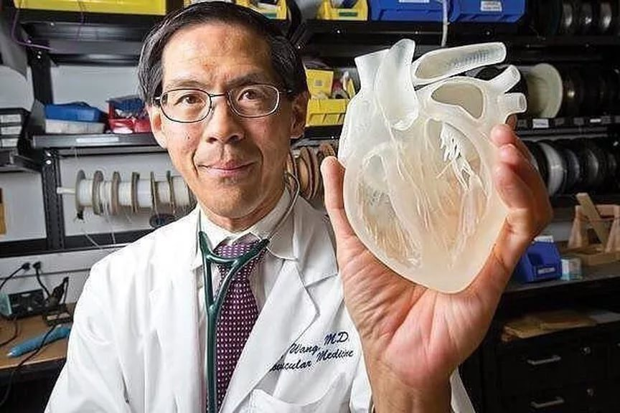
Специалист по производству искусственных частей тела человека
Это инженеры, которые создают протезы (киберпротезы) из искусственных материалов, управление которых происходит с помощью нервных импульсов.

Slide 9
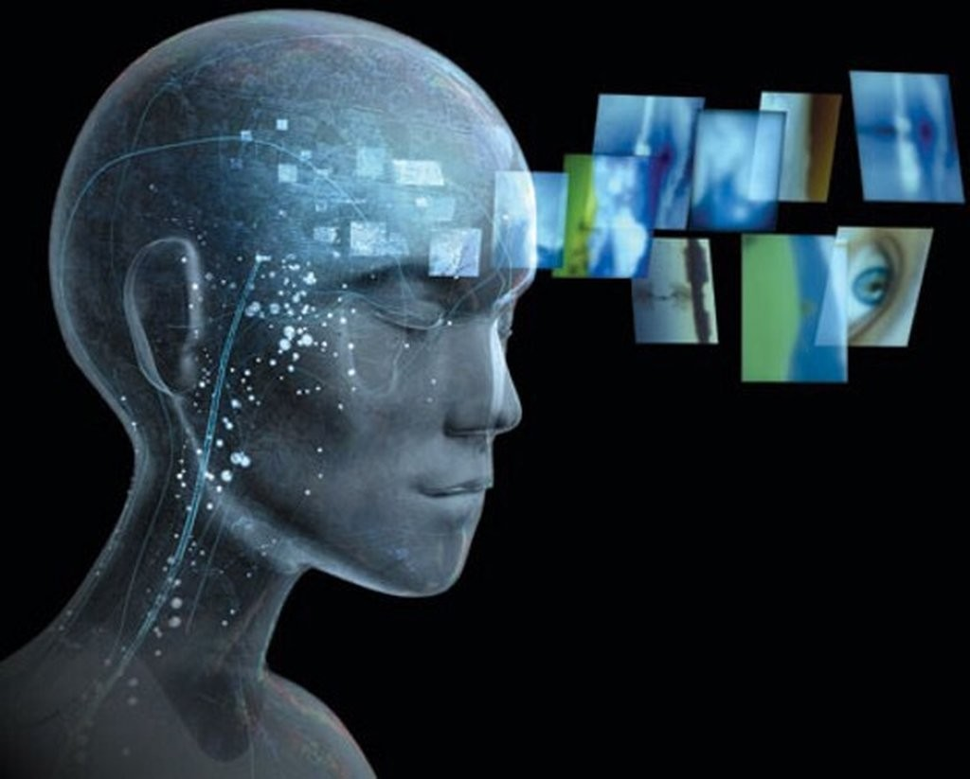
Специалист по расширению человеческой памяти
Человеческая память станет похожа на компьютерный ресурс – ее люди смогут увеличивать, стирать или переносить часть воспоминаний на различные носители.

Slide 10
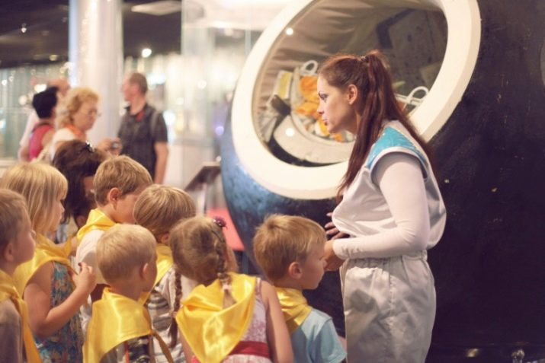
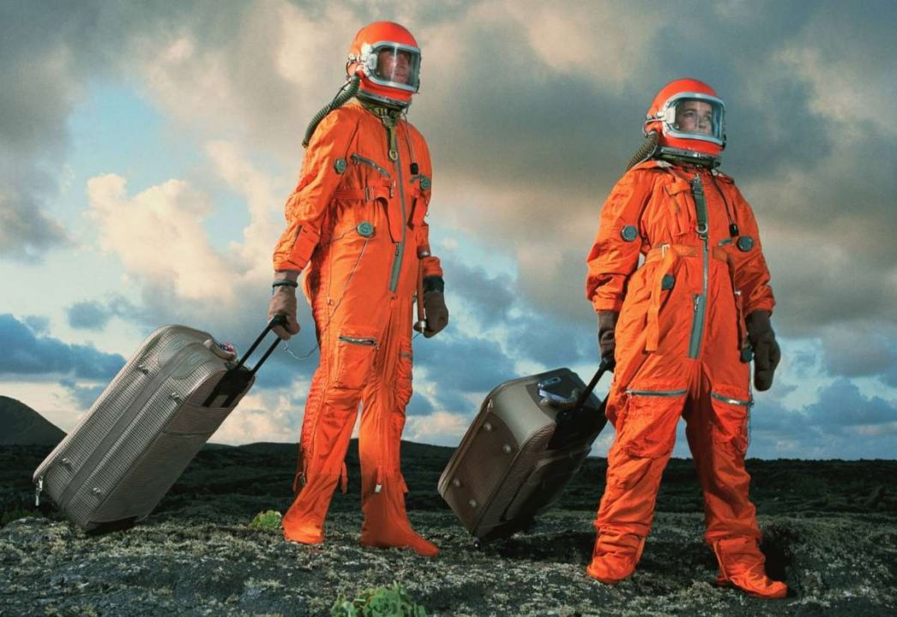
Космический гид, пилот
В скором будущем будет развит космический туризм, эти специалисты будут сопровождать нас в космических путешествиях.

Slide 11
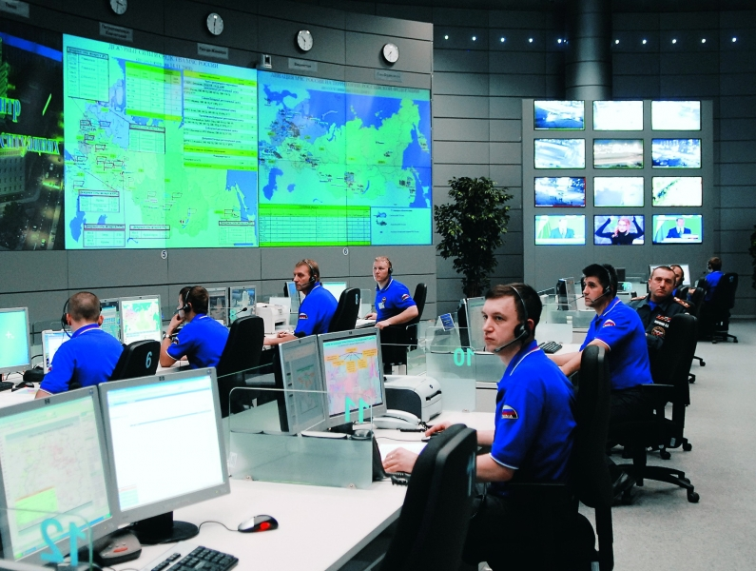
Специалисты по управлению погодой
Человечество в будущем научится «заказывать» погоду и предотвращать климатические катаклизмы вроде торнадо или аномальной засухи.

Slide 12
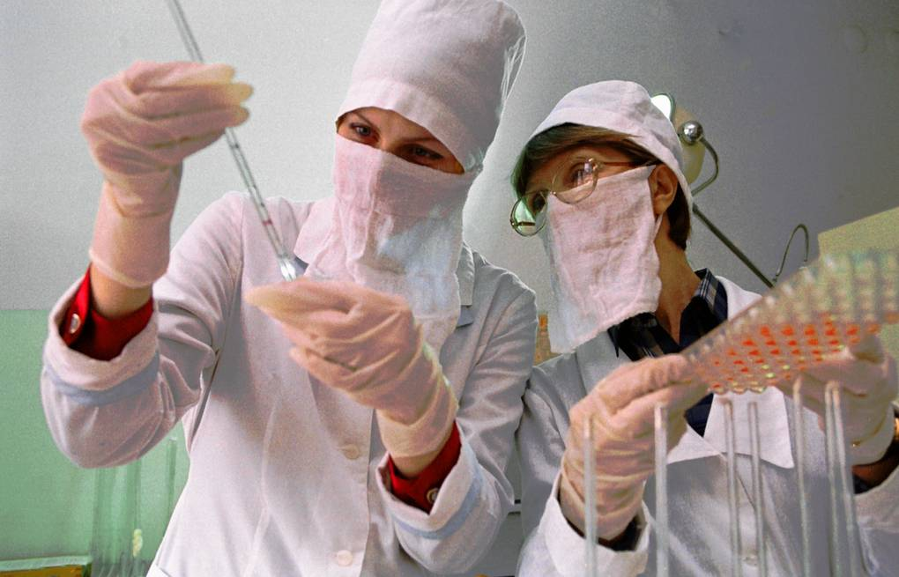
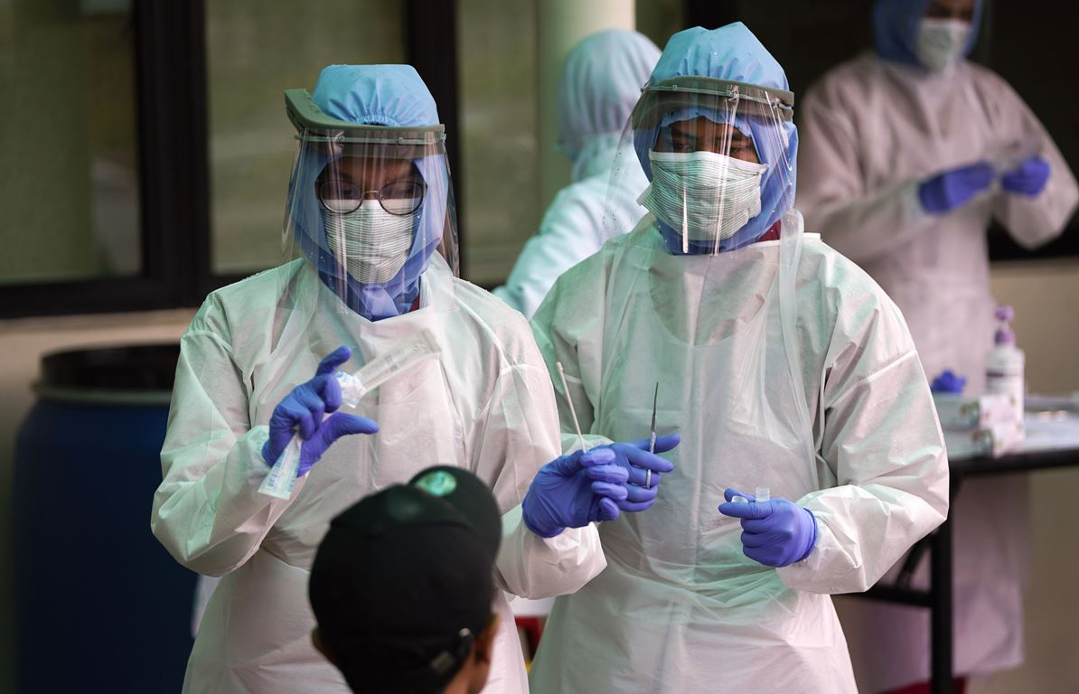
Специалист по эпидемиям и карантину
Это специалисты, которые противодействует инфекциям массового характера (эпидемиям, пандемиям), организует лечение и профилактику распространения эпидемий.

Slide 13
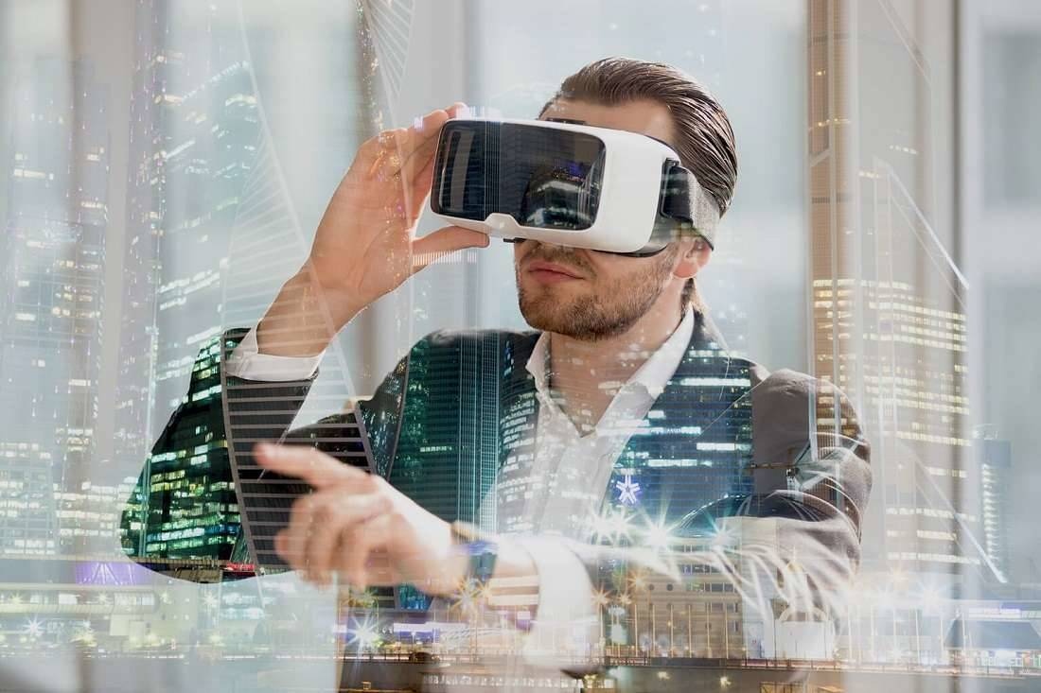
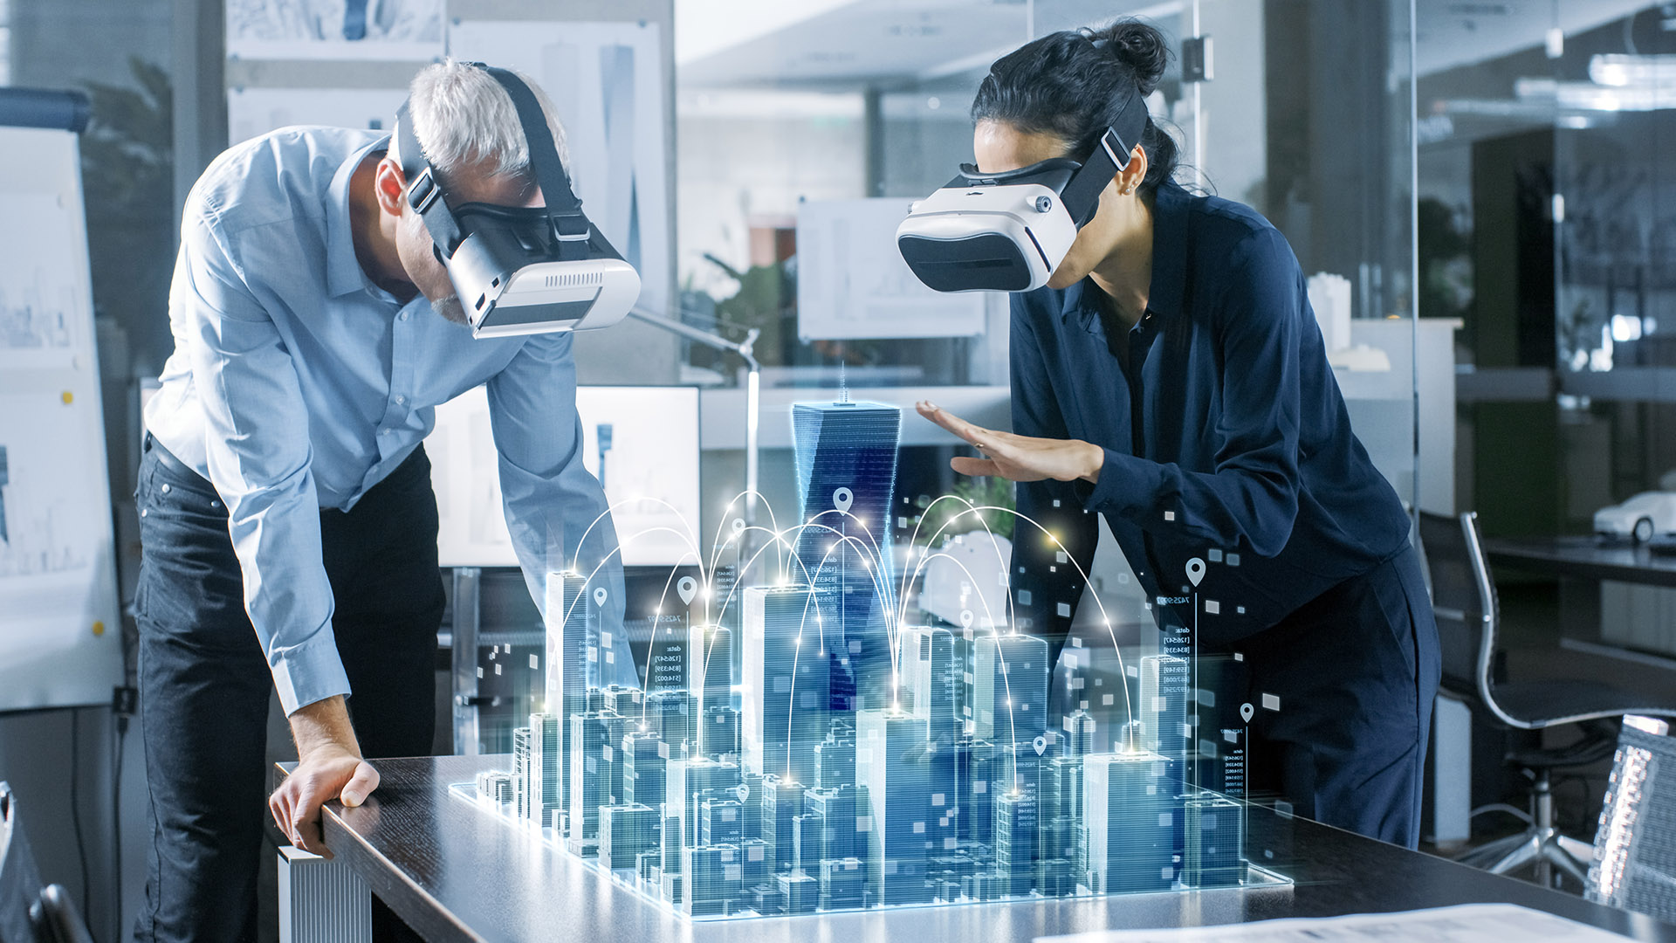
Дизайнеры виртуальной реальности
Дизайнер виртуальной реальности– специалист, занимающийся созданием виртуального мира и реализацией его в жизни. Виртуальная реальность скоро выйдет за пределы сферы видеоигр и станет частью нашей жизни.

Slide 14
Результаты анкетирования 2 класса «В» на вопрос «Знакомы ли Вам вышеперечисленные профессии?» (Всего приняло участие 16 учеников)
На диаграмме мы видим, что большинство, а именно 9 моих одноклассников никогда не слышали о таких профессиях; 6 учеников знакомы только с некоторыми из перечисленных профессий и только 1 одноклассник ответил, что знает о всех этих профессиях. ВЫВОД: помимо известных нам профессий в будущем появятся профессии, о которых мы еще не слышали!

Slide 15
Также в результате анкетирования мне удалось лучше узнать моих одноклассниках, а именно мальчики нашего класса хотят стать -строителем, робототехником, музыкантом и даже палеонтологом. Девочки же нашего класса хотят стать учителем, тренером, директором, владельцем ресторана, парикмахером, рок-звездой и даже полицейским.

Slide 16
В заключении я хочу сказать, что думать о выборе своей будущей профессии можно начать уже сейчас и хочу поделится с Вами некоторыми советами- с чего можно начать:
изучить самого себя (свои интересы, склонности);
посещать специальные музеи, в которых можно "прикоснуться" к профессиям;
пробовать себя в разных видах деятельности, что бы понять, что Вам больше всего нравится делать;
также можно воспользоваться сайтом «Атлас новых профессий» или другими, где можно узнать о новых и интересных профессиях;
- и, самое главное, хорошо учится! Ведь школа - это первый шаг в любую профессию.

Slide 17
СПАСИБО ЗА ВНИМАНИЕ!

